Slide 1
CNNアンサンブル学習に基づく音響識別によるプール沸騰の発生検知
2025年1月17日
植木研究室 柴崎陸

Slide 2
01
02
研究目的
結論
TABLE OF CONTENTS

Slide 3
01
02
研究目的
結論
TABLE OF CONTENTS

Slide 4
01
目的
異常検知技術開発
熱流束と沸騰分類：回帰分析で予測した熱流束と沸騰開始点の熱流束から，100%分類可能な沸騰-未沸騰予測の手法を構築
異常検知手法のノイズ耐性の評価精度向上
背景ノイズ耐性：信号対ノイズ比によるノイズ耐性を調査
アンサンブル学習：アンサンブル学習による沸騰開始点の熱流束予測の精度向上

Slide 5
01
02
研究目的
結論
TABLE OF CONTENTS

Slide 6
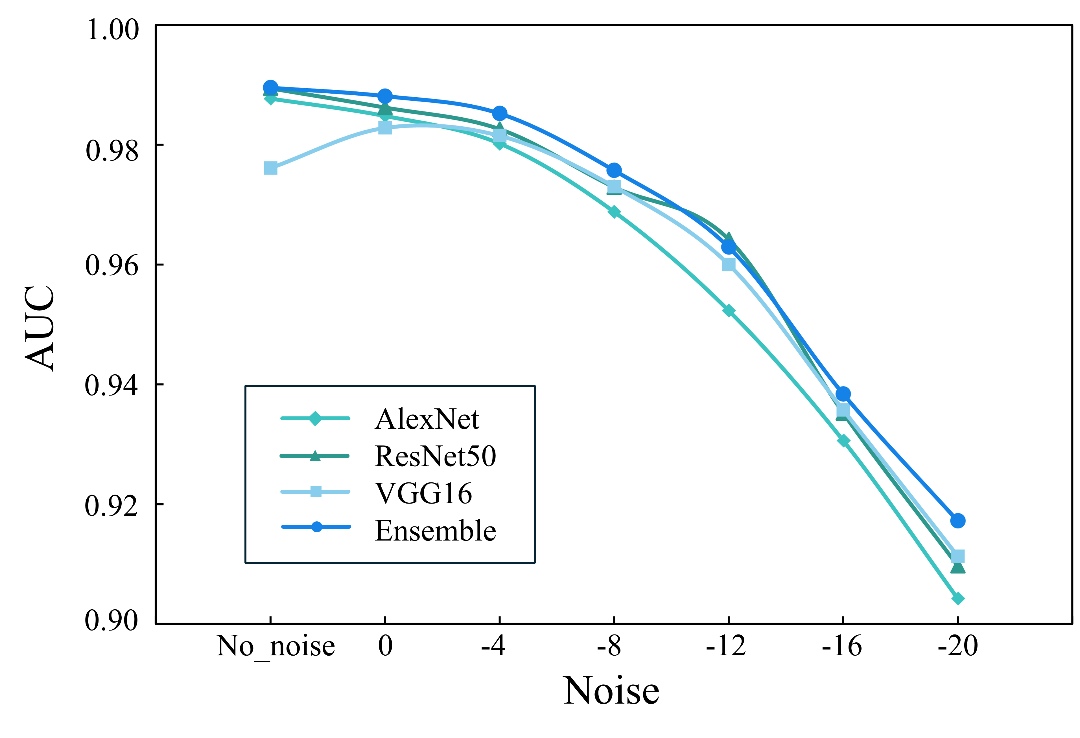
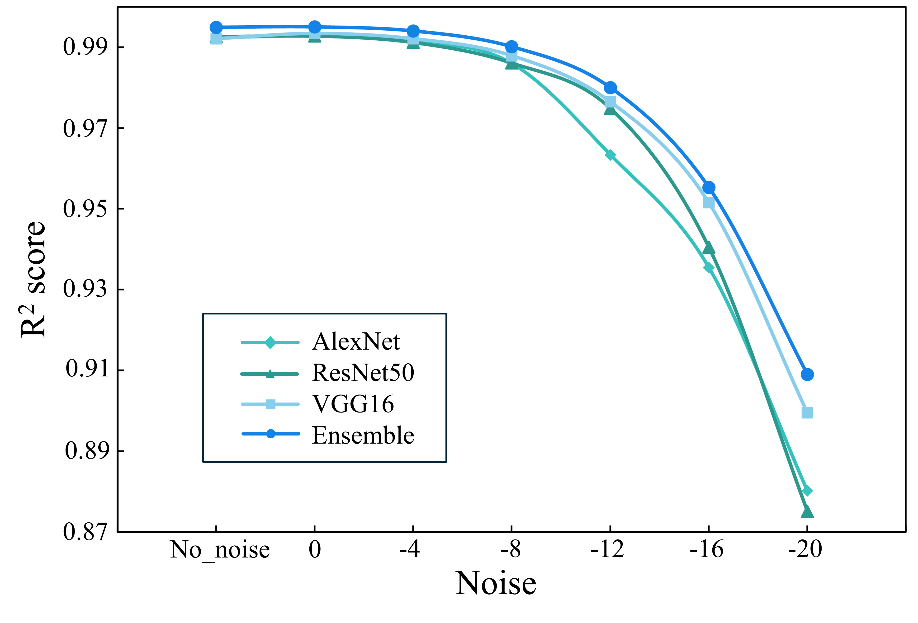
02
結論
異常検知技術開発
熱流束と沸騰分類：沸騰-未沸騰を100%分類可能な熱流束の予測が可能
SNR=-20の時に沸騰熱流束が0.421±0.016 MW/M²を超える領域で検知100%
100%検知熱流束が沸騰曲線のどこに位置するのかを示す
異常検知技術の精度向上評価
背景ノイズ耐性・アンサンブル学習：相対的にノイズ強度の高いSNR=-20の時において,アンサンブル学習時に最良の決定係数0.911±0.002より，アンサンブル学習の有効性が示された
ノイズが大きいときに効果が顕著に表れる

